Slide 1
Неделя российского бизнеса Форум по цифровой трансформации Д-р Дитрих Мёллер, Президент и Генеральный директор ООО «Сименс» Москва, 8 февраля 2018 г.

Slide 2
Завод «Сименс» в Амберге
При необходимости нижний колонтитул можно отредактировать непосредственно на данному слайде.
1500 различных продуктов
Уровень качества 99,9998 %
Для ограниченного использования © «Сименс АГ», 20ХХ г.
XX.XX.20XX
Стр. 2
Автор / Департамент

Slide 3
Мазерати Гибли (Maserati Ghibli)
Сокращение сроков производства - на 50%
Затрат на проектирование - на 30%
Увеличение производительности – 200%
Повысилось качество
Для ограниченного использования © «Сименс АГ», 20ХХ г.
XX.XX.20XX
Стр. 3
Автор / Департамент

Slide 4
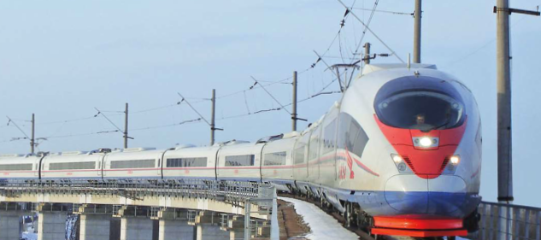
Сервисное обслуживание «САПСАНОВ» в России
от -40 °C до +40°C
эксплуатационная готовность 99,5 %
Для ограниченного использования © «Сименс АГ», 20ХХ г.
XX.XX.20XX
Стр. 4
Автор / Департамент

Slide 5
MindSphere - открытая облачная платформа «Сименс» для «Интернета вещей»
XX.XX.20XX
Страница 5
Автор / Департамент

Slide 6
ГРИД/НРИЦ - Российско-немецкая инициатива по цифровизации
Для ограниченного использования © «Сименс АГ», 20ХХ г.
XX.XX.20XX
Страница 6
Автор / Департамент

